Slide 1

DATA WAREHOUSE – Anisya - ITP
Motivation in Data Warehouse

Slide 2
Motivation in Data Warehouse
Faktor pendorong pertama adalah persaingan.
Ketika Data Warehouse (DW) dibangun dengan benar, organisasi berada dalam posisi untuk:
lihat
informasi secara fleksibel
informasi dengan murah
informasi dengan cepat

Slide 3
Ada banyak cara agar keunggulan informasi ini diterjemahkan menjadi keunggulan kompetitif.
Menjalankan operasi dengan lebih efisien. Dengan informasi yang baik, biaya operasional sehari-hari dapat dipangkas seminimal mungkin.
Market Share / Saham. Dengan informasi yang baik, organisasi dapat mulai terikat dengan pelanggan, membentuk hubungan pribadi. Ini menghasilkan loyalitas pelanggan, yang pada gilirannya menghasilkan pangsa pasar yang terlindungi.
Sensitivitas terhadap persaingan. Dengan informasi yang baik, organisasi dapat dengan cepat menyadari intrusi produk baru dan bentuk persaingan baru. Tanpa informasi yang baik, organisasi harus mencari tahu tentang kesuksesan pasar dari persaingan dengan cara yang sulit - dengan kehilangan uang dan pangsa pasar.
Penetapan harga. Dengan sistem informasi yang baik, sensitivitas harga dapat dideteksi. Titik di mana konsumen menjadi gelisah tentang suatu produk menjadi jelas.
Pengemasan. Dengan sistem informasi yang baik, organisasi dapat mengumpulkan informasi tentang bentuk kemasan mana yang paling efektif.
Notes:
Menjalankan operasi dengan lebih efisien. Dengan informasi yang baik, biaya operasional sehari-hari dapat dipangkas seminimal mungkin.
Market Share / Saham. Dengan informasi yang baik, organisasi dapat mulai terikat dengan pelanggan, membentuk hubungan pribadi. Ini menghasilkan loyalitas pelanggan, yang pada gilirannya menghasilkan pangsa pasar yang terlindungi.
Sensitivitas terhadap persaingan. Dengan informasi yang baik, organisasi dapat dengan cepat menyadari intrusi produk baru dan bentuk persaingan baru. Tanpa informasi yang baik, organisasi harus mencari tahu tentang kesuksesan pasar dari persaingan dengan cara yang sulit - dengan kehilangan uang dan pangsa pasar.
Penetapan harga. Dengan sistem informasi yang baik, sensitivitas harga dapat dideteksi. Titik di mana konsumen menjadi gelisah tentang suatu produk menjadi jelas.
Pengemasan. Dengan sistem informasi yang baik, organisasi dapat mengumpulkan informasi tentang bentuk kemasan mana yang paling efektif.

Slide 4
Salah satu motivasi lain untuk membangun DW adalah memungkinkan organisasi untuk beroperasi berdasarkan INFORMASI YANG SOLID. Kadang-kadang, sebuah organisasi dikatakan menjalankan bisnisnya melalui spreadsheet. Akuntansi, keuangan, penjualan, pemasaran, dan teknik masing-masing memiliki spreadsheet sendiri. Dan tidak ada spreadsheet yang memiliki kemiripan dengan spreadsheet lainnya.
Manajemen hanya bisa mengambil keputusan dengan spreadsheet untuk waktu yang lama. Pada titik tertentu, dapat diprediksi bahwa keputusan yang buruk akan dibuat berdasarkan data yang sangat tidak benar.
Ini adalah gudang data yang memberikan dasar untuk membuat keputusan yang konsisten dan tepat di seluruh perusahaan. Ketika perusahaan bosan dengan manajemen dengan spreadsheet, ia memiliki motivasi untuk membangun DW.

Slide 5
Penerapan DW
Menyusun strategi penetapan harga di pasar yang sangat kompetitif. Hal ini diterapkan oleh perusahaan minyak REPSOL di Spanyol dalam menetapkan harga jual gas di pasaran.
Telekomunikasi
Banking
Dsb.

Slide 6
Konsep Dasar DW
Mengambil data dari berbagai operational systems
Jika dibutuhkan dapat menyertakan data yang relevant dari sumber lain diluar sistem seperti indikator keberhasilan
Mengintegrasikan seluruh data dari berbagai sumber
Menghilangkan data yang tidak konsisten dan merubah bentuk sesuai kebutuhan
Menyimpan data dalam format yang mudah digunakan untuk pengambilan keputusan

Slide 7
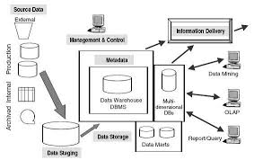
Arsitektur DW

Slide 8
PRODUCTION DATA (data dari proses transaksi yang terjadi)
INTERNAL DATA (spreadsheets, documents, customer profiles, dan beberapa departmental databases)
ACHIVED DATA (data arsip)
EXTERNAL DATA (data dari luar sistem)

Slide 9
DATA EXTRACTION
Melakukan penyiapan proses hubungan dengan
Data Source untuk pengambilan data
DATA LOADING
Memindahkan data dari source data
DATA TRANFORMATION
Melakukan pengubahan bentuk data

Slide 10
Digunakan untuk
Menyimpan large volumes of historical data for analysis.
Menyimpan data dalam structures yang cocok untuk analisis, and tidak digunakan untuk pengambilan sebagian informasi.
Membedakan dari data storage operational systems.

Slide 11
META DATA
Digunakan untuk menyimpan berbagai catatan mengenai data (Data Dictionary/Catalog)
Menyimpan informasi mengenai:
struktur data secara logical
File dan alamatnya
Index, dls

Slide 12
INFORMATION DELIVERY
Menyediakan seluruh informasi bagi pengguna data warehouse dengan berbagai cara dan metode seperti :
Ad hoc reports
complex queries,
Multidimensional (MD) analysis
statistical analysis
Executive Information Systems (EIS)
data-mining applications

Slide 13
3 Jenis aplikasi DW :
a. Memproses informasi
b. Pengolahan analitis (Analytic Pocessing)
c. Data mining
Notes:
3 Jenis aplikasi DW :
Memproses informasi = mendukung kueri, analisis statistik dasar, dan pelaporan menggunakan tab silang, tabel, bagan, dan grafik
`Pengolahan analitis = analisis multidimensi data gudang data , mendukung operasi OLAP dasar, slice-dadu, pengeboran, pivoting
`Data mining = penemuan pengetahuan dari pola tersembunyi
`mendukung asosiasi, membangun model analitik,
melakukan klasifikasi dan prediksi, serta menyajikan
hasil penambangan menggunakan alat visualisasi.

Slide 14
Karakteristik DW
Berorientasi subjek, Terintegrasi, Varian Waktu, Non-Volatile
Berbasis web, Relasional / multidimensi, Klien / server, Real-time
Sertakan metadata

Slide 15
Berorientasi subjek
Diorganisir di sekitar subjek utama, seperti pelanggan, produk, penjualan.
Memberikan tampilan yang sederhana dan ringkas terhadap masalah subjek tertentu dengan mengecualikan data itu tidak berguna dalam proses pendukung keputusan.
Berfokus pada pemodelan dan analisis data untuk pengambil keputusan, bukan pada operasi sehari-hari atau pemrosesan transaksi.

Slide 16
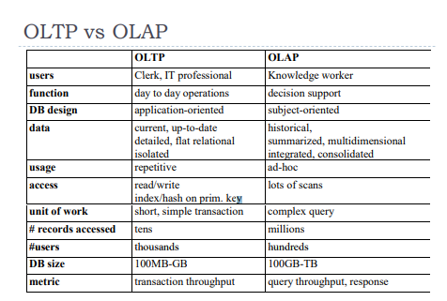

Slide 17
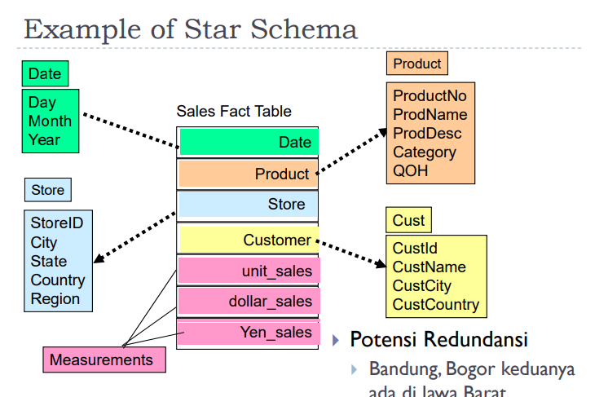

Slide 18
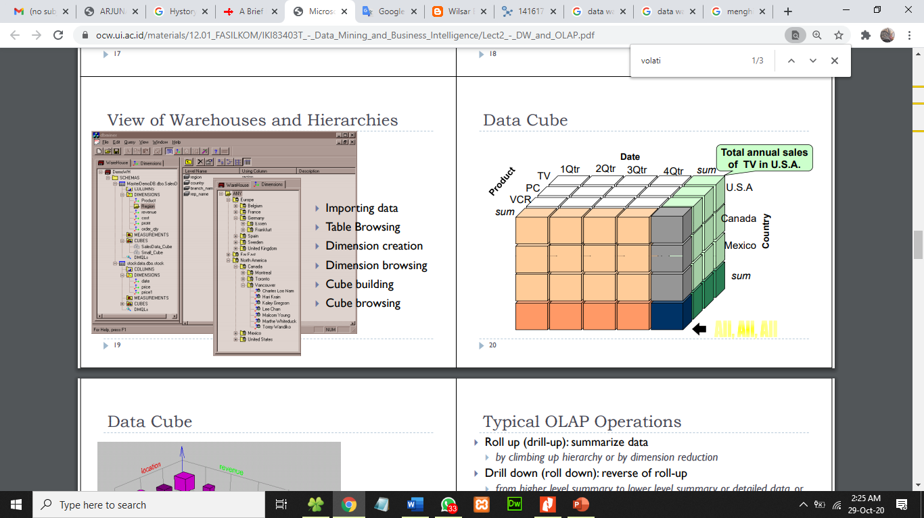

Slide 20
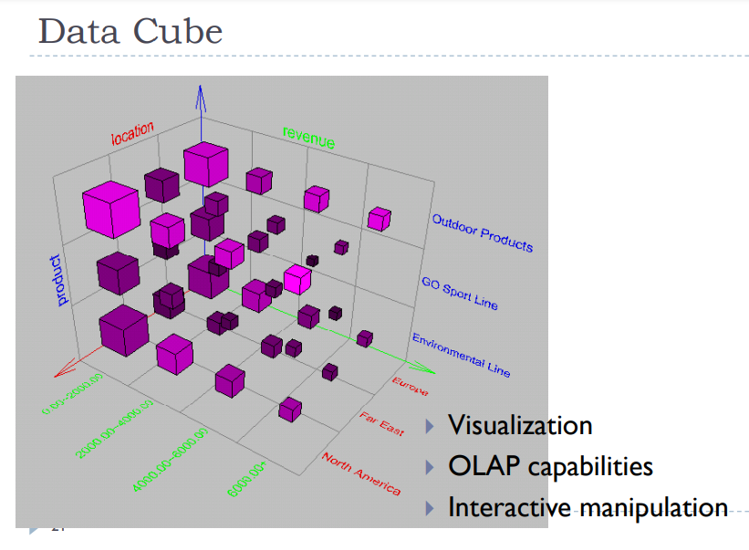

Slide 21
Software Pendukung
Pentaho
SQL Server 2019
Power BI
Visual Studio

